Slide 1
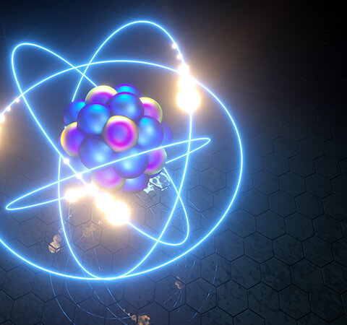
Tugas Mandiri Pengukuran Bahan Nuklir
Senin, 5 Mei 2025
Pelatihan Pengurus Pengawas Inventori Bahan Nuklir 2025

Slide 2
Tugas Mandiri
Pengukuran Bahan Nuklir
Peserta membuat rangkuman tentang peralatan dan instrument pengukuran bahan nuklir yang digunakan di MBA-nya masing-masing.
Rangkuman paling sedikit berisikan informasi:
Nama Alat
Foto atau Gambar Alat
Prinsip Pengukuran
Data yang Dihasilkan
Kegunaan Dalam Sistem Seifgard atau Akuntansi Bahan Nuklir
Laporan dapat dibuat dalam dokumen atau presentasi.
Laporan harus diunggah ke LMS sebelum pelaksanaan test akhir.
Selamat Mengerjakan
Perwakilan Peserta Per MBA akan Dipilih untuk Presentasi di Hari Rabu, 7 Mei 2025

Slide 3

Pelatihan Pengurus Pengawas Inventori Bahan Nuklir 2025

